Slide 1
Sustainable Development:
Mga Patakaran at Programa

Slide 2
Sustainable Development
Ang Philippine Council for Sustainable Development
Agad tumugon ang pamahalaan ng Pilipinas sa panawagan ng Earth Summit na itaguyod ang sustainable development sa lokal na antas. Sa pamamagitan ng Executive Order No. 15 ni dating Pangulong Fidel V. Ramos, nilikha ang Philippine Council for Sustainable Development (PCSD) noong Setyembre 1, 1992. Ito ang magsisilbing mekanismo upang makamit ang mga prinsipyo ng sustainable development at masiguro ang integrasyon nito sa mga pambansang polisiya, plano, at programa ng Pilipinas na lalahukan ng lahat ng sektor ng lipunan.
Noong Setyembre 26, 1996, pinagtibay ang Executive Order No. 370 upang palakasin ang estruktura at mga katungkulan ng PCSD sa pamamagitan ng pagpapalahok ng iba’t ibang ahensiya ng pamahalaan sa PCSD. Itinakda rin ng Executive Order No. 370 ang pakikipagtulungan ng Department of the Interior and Local Government (DILG) sa pagsubaybay sa mga programa para sa likas-kayang pag-unlad sa antas ng mga lokal na pamahalaan. Noong Disyembre 10, 2001, ipinatupad ang Executive Order No. 62 upang lalong paigtingin ang mandato ng PCSD at ang komposisyon nito sa pamamagitan ng streamlining ng government representation at pagpapalawak ng nongovernment membership base.

Slide 3
Mga Kapangyarihan at Katungkulan ng PCSD
Ang konseho ay dapat tumuon sa mga isyung hinggil sa pagkakaugnay ng mga suliraning panlipunan, pang-ekonomiko, at pangkapaligiran sa halip na suriin ang mga suliraning sektoral na inaasikaso na ng ibang mga ahensiya at kagawaran ng pamahalaan. Ayon sa Executive Order No. 62 (s. 2001), ang PCSD ay nararapat isagawa ang sumusunod:
1. magsuri at magsiguro sa pagpapatupad ng mga pananagutang ginawa ng Pilipinas bilang tugon sa United Nations Conference on Environment and Development (UNCED);
2. makipagtulungan sa United Nations Commission on Sustainable Development (UNCSD) at sa pamunuan ng iba pang mga multilateral convention, sa tulong ng Department of Foreign Affairs (DFA);
3. magtakda ng mga guideline at mekanismo upang masigurong ang mga prinsipyo ng likas-kayang kaunlaran na nakapaloob sa Rio Declaration o Agenda 21 ay nakapaloob din sa pagpaplano ng mga pambansa, panrehiyon, at lokal na polisiya, plano, at programang pangkaunlaran;

Slide 4
Mga Kapangyarihan at Katungkulan ng PCSD
4. makalikha ng mga polisiya at magmungkahi ng mga bagong aksiyon sa mga kinauukulang ahensiya hinggil sa mga isyu ng sustainable development na nakatuon sa dimensiyong pangkapaligiran at panlipunan ng mga ginagawang intervention;
5. magsuri at magsubaybay sa mga plano, polisiya, programa, at lehislasyon hinggil sa sustainable development upang maitaguyod ang kahusayan at tamang panahon ng kanilang pagpapatupad at masiguro ang consistency at ang koordinasyon sa pagitan ng Sangay Tagapagpaganap at Tagapagbatas ng pamahalaan, mga lokal na pamahalaan, civil society groups, sektor ng negosyo, paggawa, at iba pa, at mga nakatayo nang multi-stakeholder governance mechanisms;
6. magkaloob ng payong pampolisiya sa mga kinauukulang ahensiya hinggil sa mga pambansang isyung pangkapaligiran na may kinalaman sa sustainable development;
7. magpatawag sa alinman o lahat ng mga ahensiya ng pamahalaan o mga kinatawan nito kung kinakailangan sa pagtupad ng mga katungkulan at gawain ng PCSD;

Slide 5
Mga Kapangyarihan at Katungkulan ng PCSD
8. magtulak sa pagbubuo at pagpapatibay ng Local Council for Sustainable Development (LCSD) sa tulong ng mga lokal na opisyal;
9. magtatag ng isang networking mechanism upang maiugnay ang PCSD sa mga organisasyong lokal at internasyonal na kumikilos para sa sustainable development;
10. lumikha, magsaayos, o magtanggal ng mga komite sa PCSD, ad hoc man o permanente, at magtakda ng estruktura, katungkulan, at limitasyon ng mga ito;
11. magsumite ng taunang programang panggawain (annual work program) na may nakasulat na mga layuning aaksiyunan at ang panahon kung kailan ito magagawa, at palagiang mag-ulat sa pangulo tungkol sa kalagayan ng mga implementasyon at pagkamit ng mga partikular na layunin; at
12. isagawa ang mga aksiyong kinakailangan upang maipatupad ang mga itinakdang tungkulin at responsibilidad ng ahensiya.
Pinagkunan: https://www.officialgazette.gov.ph/2001/12/10/executive-order-no-62-s-2001/

Slide 6
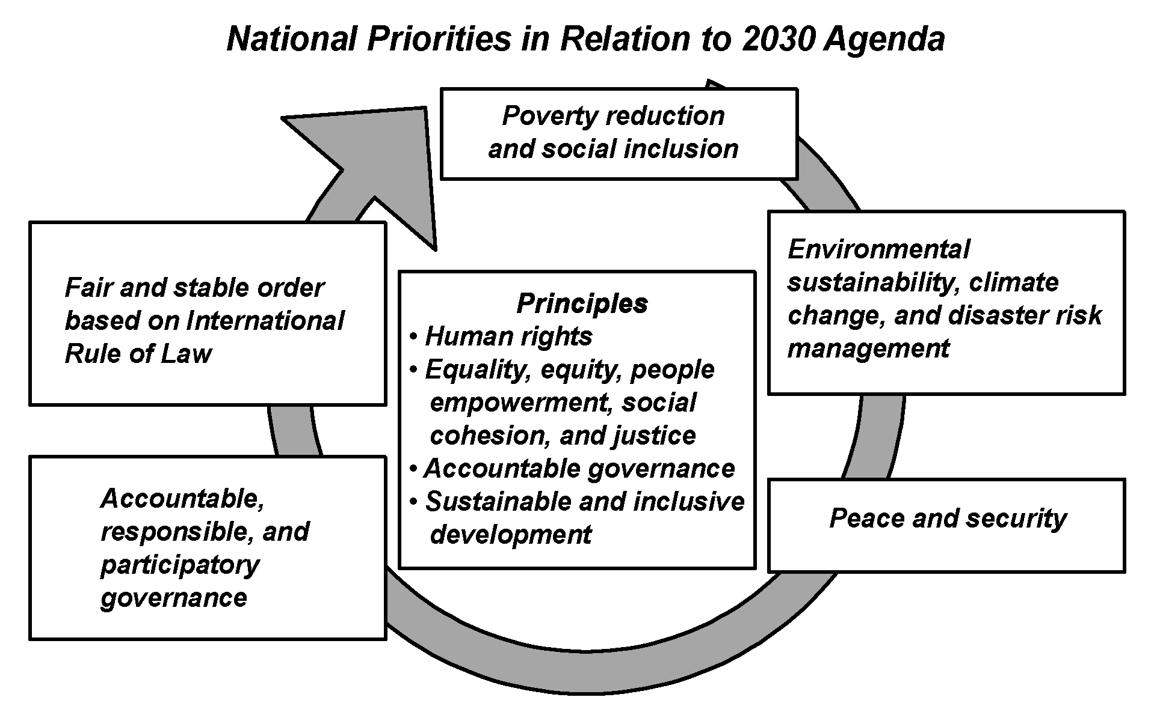
Mga Kasalukuyang Hakbang ng Ating Pamahalaan

Slide 7
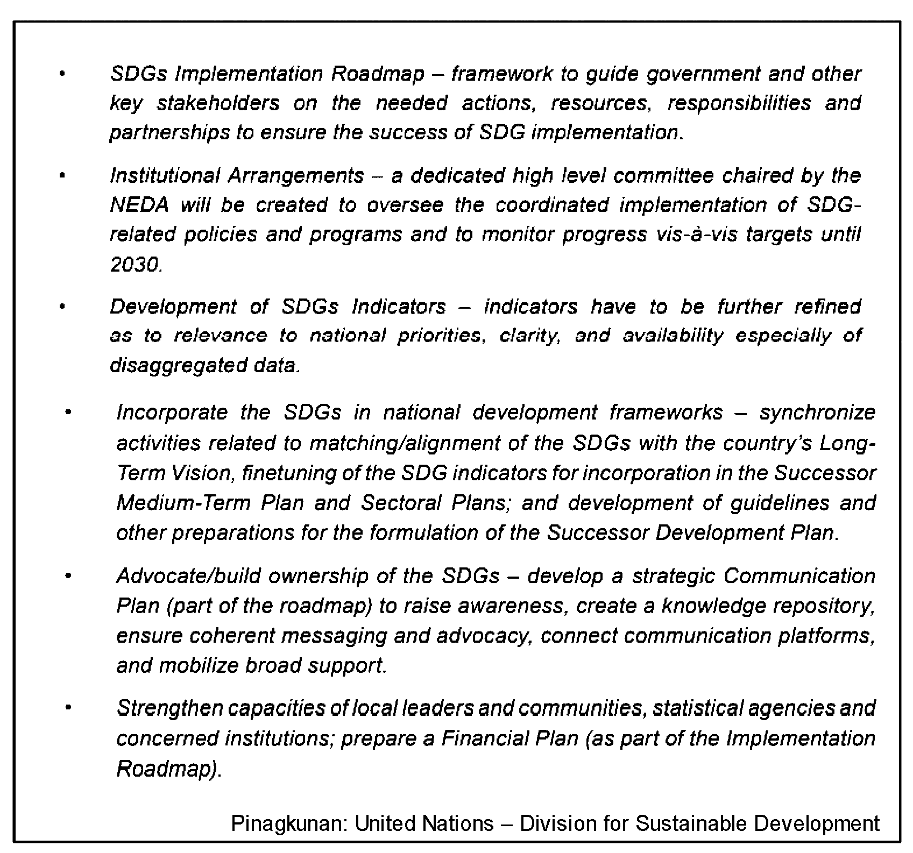

Slide 8
PAGSASANAY
PANUTO: Ano ang aha moment na pangyayari mo sa aralin? Ibahagi mo ito sa isang pangungusap.
Ang aha moment ko ay
SANHI
BUNGA

Slide 9
SUSI SA PAGWAWASTO
Ang tugon ay ayon sa natutuhan ng mag-aaral.

